Slide 1
10 MPa
1 MPa
40 MPa
高圧時において実在気体効果によりISOカーブより外れる挙動を再現
70 MPa
0.1 MPa
100 MPa

Slide 2
10 MPa
1 MPa
40 MPa
高圧時において実在気体効果によりISOカーブより外れる挙動を再現
70 MPa
0.1 MPa
100 MPa

Slide 3
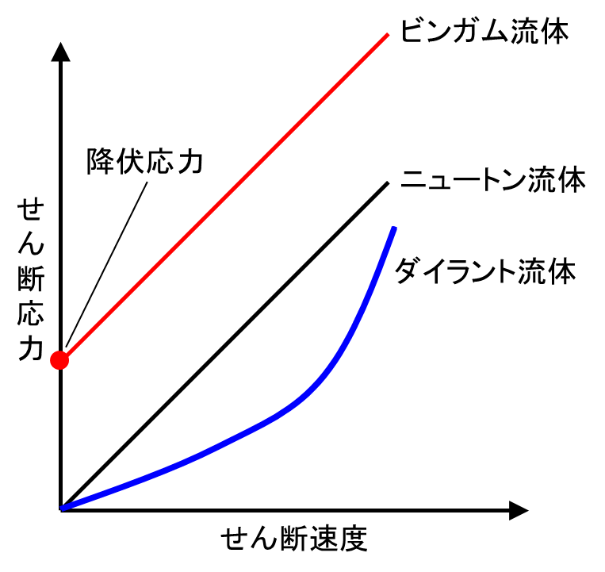
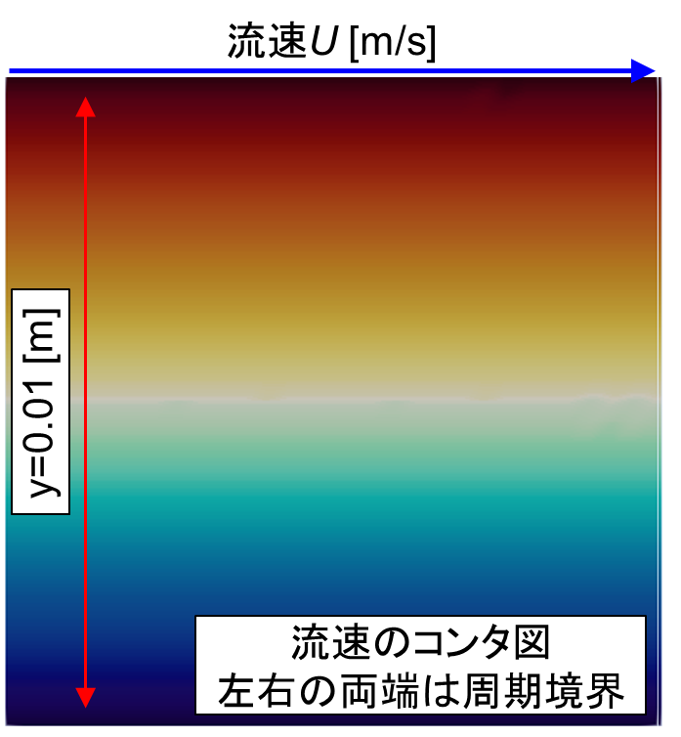
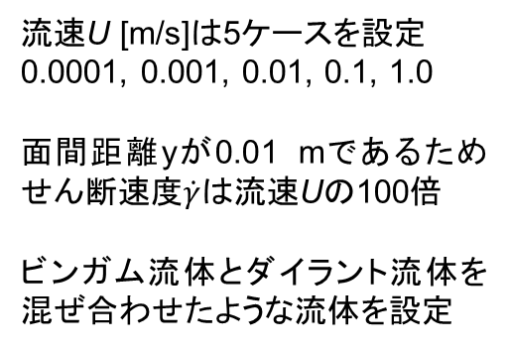
流速U [m/s]は5ケースを設定
0.0001, 0.001, 0.01, 0.1, 1.0
面間距離yが0.01 mであるためせん断速度$\dot{γ}$は流速Uの100倍
ビンガム流体とダイラント流体を混ぜ合わせたような流体を設定

Slide 5
m

Slide 6
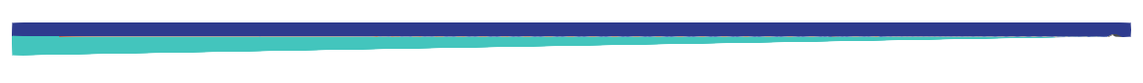

y
波の発生位置
流出境界（越流量計測）
原点
海岸堤防
水深 h
40 m
x
上図 等軸スケール
下図 縦：横 = 5：1
2300 m

